Slide 1
الطبيعة في الشعر العربيّ القديم
رياض الربيع
لابن الروميّ
اللّغة العربيّة - الفصل الدراسيّ الثاني
المقرّر عرب 102 ـ الصفّ الثاني الثانويّ –22
وزارة التربية والتعليم –الفصل الدراسي الثاني 2020-2021م

Slide 2
رياض الربيع ـــــــ عرب 102
أهداف الدرس
يُتوقّع من الطالب في نهاية الدرس:
تحديد الفكرة العامّة للقصيدة.
تقسيم القصيدة إلى مقاطع وإسناد عنوان لكلّ مقطع.
تحليل القصيدة معنى ومبنى.
تقويم القصيدة وإبداء الرأي فيها.
وزارة التربية والتعليم –الفصل الدراسي الثاني 2020-2021م

Slide 3
مقدّمة:
رياض الربيع ـــــــ عرب 102
حدّد من القائمة الآتية الشعراء الذين اشتهروا بوصف الطبيعة:
الصنَوْبَريّ
البُحتُريّ
أبو فراس الحمدانيّ
كُشاجِم
عنترة بن شدّاد
ابن خَفاجَة
وزارة التربية والتعليم –الفصل الدراسي الثاني 2020-2021م

Slide 4
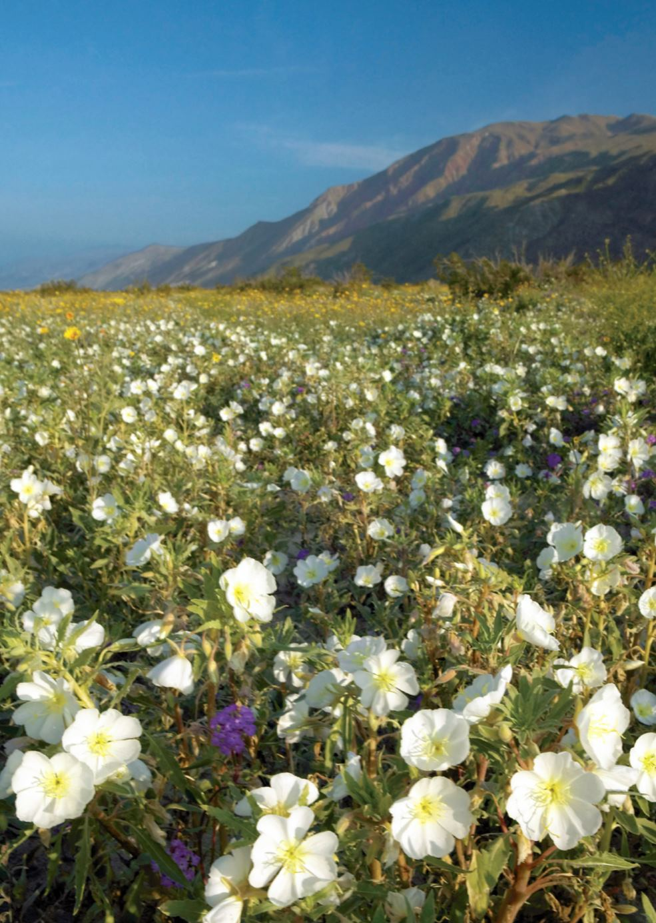
رياض الربيع ـــــــ عرب 102
ورياضٍ تَخــــــــايلُ الأرضُ فيها ذاتِ وَشيٍ تَناسجَتهُ ســـــَـــــــوارٍ شَكرتْ نِعمةَ الوليِّ على الوَسمِـيِّ فهي تُثني على السمــــــــــاءِ ثناءً مِن نَسيم كأنَّ مـَسراه في الأرواح حَملتْ شُكـــــــــرَها الرياحُ فأدَّتْ منظـــرٌ مُعجِـــبٌ تَــــحِــيَّـــــةُ أُنْـــــــــفٍ مَسمعٌ مُطرِبٌ إذا ِشئتَ مُلْهٍ |  | خُيَـلاءَ الفتاةِ في الأبْـــــــــرادِ لَبقا تٌ بِحَوكـِــه وغَــــــــوادِ ثم العِهــــادِ بـــعدَ العِهـــــــادِ طيِّبَ النشر شائعًا في البـلادِ مَسرى الأرواحِ في الأجسـادِ ما تُؤدّيــــــهِ ألسُنُ الـــــــعُوّادِ ريحُها ريحُ طيِّبِ الأولادِ لكَ َعن كُلِّ طارف وتِلادِ
تَتداعى بها حَمائمُ شَتّى |  | كالبَواكي وكالقِيانِ الشّوادِي
تتغنّى القِرانُ منهنّ في الأيْـ |  | ـكِ وتبكي الفِرادُ َشجوَ الفرادِ
حرّكتْ شجوَ كلِّ فاقدِ إلفٍ |  | وأخي مَعشَقٍ عَميدِ الفُؤادِ
وزارة التربية والتعليم –الفصل الدراسي الثاني 2020-2021م

Slide 5
رياض الربيع ـــــــ عرب 102
تبويب النصّ
بعد قراءة القصيدة قراءة متأنّية ميّز فيما يأتي الأفكار الصحيحة من الأفكار الخاطئة بوضع علامة () أمام كلّ فكرة صحيحة وعلامة (×) أمام كلّ فكرة خاطئة:

النصّ قصيدة عموديّة في وصف الطبيعة.
×
النصّ قصيدة في غرض المدح تندرج ضمن الشعر الحرّ .

غرض القصيدة هو الوصف.
×
يتداخل في القصيدة غرضان هما الوصف والغزل.

يصف الشاعر في القصيدة الطبيعة في فصل الربيع.
وزارة التربية والتعليم –الفصل الدراسي الثاني 2020-2021م

Slide 6
رياض الربيع ـــــــ عرب 102
تبويب النصّ
حدّد الفكرة العامّة التي تدور حولها القصيدة بوضع علامة () أمام الاختيار المناسب ممّا يأتي:
يصف الشاعر فتاة جميلة في ثوبها الواسع الطويل مُستعيرًا لها صفات من الطبيعة.

يصف الشاعر الرياضَ الزاهية في الربيع مُسبغًا عليها صفة الحياة، مبرزًا أثرَها في نفسه.
يصف الشاعر ما تركته الطبيعة في ذاته من أثر وما أثارته في فؤاده من أحاسيس.
يصف الشاعر مشهد هطول الأمطار في الرياض وتفاعل مكوّنات الطبيعة معه.
وزارة التربية والتعليم –الفصل الدراسي الثاني 2020-2021م

Slide 7
رياض الربيع ـــــــ عرب 102
تبويب النصّ
قسّم القصيدة مقطعين مُعتمدًا مِعيارَ الإجمال والتفصيل، وأسند عنوانًا إلى كلّ مقطع.
ـــــ المقطع الأوّل: الأبيات السبعة الأولى (إلى قوله: «ريحُها ريحُ طيّبِ الأولاد»).
ـــــ عنوانه: مَنظر الرياض المُعجِب.
ـــــ المقطع الثاني: بقيّة أبيات القصيدة (من قوله: «مَسمَعٌ مُطرِبٌ إذا شِئتَ مُلهٍ» إلى آخر القصيدة).
ـــــ عنوانه: المَسمَعُ المُطرِب.
وزارة التربية والتعليم –الفصل الدراسي الثاني 2020-2021م

Slide 8
رياض الربيع ـــــــ عرب 102
الفهم والاستيعاب
المقطع الأوّل
1) ابحث في المقطع الأوّل من القصيدة عن مُرادف ما يأتي:
زوّارُ المريض
الرائحة الطيّبة
تَـمْـتَـدِحُ
أمطار الربيع
تَبَخْـتُـرٌ
العُــوَّاد
النّـــشْــر
تُــثْــني
العِـهاد
خُـيَـلاء
2) هات مضادّ كلّ كلمة ممّا يأتي:
تُـثـنــي
نِـعمَة
الغَوادي
تَــذُمّ
نقمة
السواري
وزارة التربية والتعليم –الفصل الدراسي الثاني 2020-2021م

Slide 9
رياض الربيع ـــــــ عرب 102
الفهم والاستيعاب
المقطع الأوّل
3) ضع علامة () أمام الإجابة الصحيحة فيما يأتي:
الضمير (هي) في البيت الرابع يعود على:
ــ الفتاة المختالة في الأبراد.
ــ الرياض.
ــ نعمة الوليّ.
شبّه الشاعر الرياضَ في بداية القصيدة بِــــ :
ــ الثوب الواسع الطويل.
ــ الأرض المنبسطة الكثيرة النبات والزهور.
ــ فتاة مزهوّة بثوبها المزركَش.
✔
✔
يتحدّث الشاعر في البيت السادس عن:
ــ الرياح الحاملة شكرَ الرياض كأنّها ألسنة العوّاد.
ــ النسيم الذي يشتدّ فيصير رياحًا.
ــ عبارات المواساة على ألسنة زوّار المريض.
المطر الذي ينزل بعد مطر يُسمّى:
ــ الوَسمِـيّ.
ــ الوَلِــيّ.
ــ العِـهاد.
✔
✔
وزارة التربية والتعليم –الفصل الدراسي الثاني 2020-2021م

Slide 10
رياض الربيع ـــــــ عرب 102
التحليل والتذوّق
المقطع الأوّل
بعد قراءة المقطع الأوّل ميّز فيما يأتي الأفكار الصحيحة من الأفكار الخاطئة:

في المقطع الأوّل احتشدتْ حول كلمة الرياض ــــ الكلمة المفتاح ـــــ عباراتٌ تنتمي إلى حقل الطبيعة.

أفادت كثافة النعوت في هذا المقطع تفصيلَ الوصف وتتبّعَ جزئيّات المشهد الموصوف وتفاصيله.
×
هيمنت على هذا المقطع الجمل الاسميّة وغابت فيه الجمل الفعليّة لأنّه مقطع وصفيّ.

دلّت هيمنة ضمير المؤنّث المفرد على أنّ الطبيعة في نظر الشاعر فتاة حسناء تستحقّ أن يُتغزّل بها.

استعار الشاعر لعناصر الطبيعة صفات إنسانيّة وأسبغها عليها.
×
هيمن على هذا المقطع أسلوب التشبيه وغاب فيه التشخيص.
وزارة التربية والتعليم –الفصل الدراسي الثاني 2020-2021م

Slide 11
رياض الربيع ـــــــ عرب 102
التحليل والتذوّق
المقطع الأوّل
اقرأ بتأنّ أبيات المقطع الأوّل ثمّ أجب عن الأسئلة الآتية:
1) رسم الشاعر في المقطع الأوّل لوحة زاهية الألوان. حدّد مكوّناتها انطلاقًا من المادّة المعجميّة المستعملَة.
علامَ يدلّ إسناد الأفعال في المقطع الأوّل إلى غير العاقل؟
3) ما الوظيفة التي أدّتها الأفعال في هذا المقطع الوصفيّ؟
احتشدت حول كلمة الرياض عبارات من حقل الطبيعة الواسع لرسم مشهد متكامل تتنوّع فيه عناصر الطبيعة من نباتٍ (الرياض) وماءٍ (الوليّ، الوسميّ، العهاد)، وغيومٍ (سوار، غواد) وريحٍ طيّبة (طيّب النشر)، ونسيمٍ عليل (نسيم مسراه في الأرواح...).
دلّ ذلك على أنّ الوصف كان وصفًا ذاتيًّا ليس له وجود في الواقع، بل هو تجسيد لما ارتسم في ذات الشاعر من صور وأخيلة شكّلتها ريشته العبقريّة.
يدلّ الفعل عادة على الحركة لذلك يكثر استعماله في السياقات السرديّة. لكنّ الأفعال في هذا المقطع خرجت عن سرديّتها لتؤدّي وظيفة وصفيّة (تناسَجَته، حملتْ شُكرَها الرياحُ)، كما أضفت الأفعال المضارعة حيويّة على عناصر الطبيعة وجعلتها نابضة بالحياة.
وزارة التربية والتعليم –الفصل الدراسي الثاني 2020-2021م

Slide 12
رياض الربيع ـــــــ عرب 102
التحليل والتذوّق
المقطع الأوّل
اقرأ بتأنّ أبيات المقطع الأوّل ثمّ أجب عن الأسئلة الآتية:
4) لِمَ سيطرت الضمائر المؤنّثة على أبيات المقطع الأوّل؟
5) شخّص الشاعر عناصر الطبيعة وأسبغ عليها المشاعر الإنسانيّة. هات مثالين عن التشخيص المستعمل في المقطع الأوّل.
6) هل يبدو مشهد الطبيعة الموصوفة في هذا المقطع كالصورة المنقولة طبق الأصل عن الواقع؟
لأنّ الطبيعة كما يراها الشاعر فتاة حسناء تستحقّ منه التغنّي بفتنتها والتغزّل بجمالها.
ـــــ جعلَ السّواري ـــ وهي الغيوم الممطِرة ـــ إنسانًا مُرهَفَ الحسّ والذوق يُجيد حياكةَ ألوان الطبيعة بلباقة الفنّان.
ــــــ جعلَ للرياض لِسانًا يفيض بعبارات الشكر والثناء على نعمة الطبيعة.
الشاعر لا يرى الطبيعة كما تراها عدسة المصوِّر، بل يراها بعين الفنّان التي تسبغ عليها من الخيال ما يخرجها من حيّز الجمود ويجعلها نابضة بالحياة.
وزارة التربية والتعليم –الفصل الدراسي الثاني 2020-2021م

Slide 13
رياض الربيع ـــــــ عرب 102
التحليل والتذوّق
المقطع الأوّل
علّل ما يأتي:
تشبيه الشاعر الرياضَ بفتاة مُزدهية بثوبها المُزركَش.
لأنّ الرياض تكتسي في الربيع بنباتات وزهور مختلفة الأشكال والألوان فتصير كالثوب المزركش.
استعمال الشاعر التشخيص في وصفه مشهد الرياض في الربيع.
لأنّ التشخيص، بما هو إسباغ للصفات الإنسانيّة على غير العاقل، يتيح للشاعر بثّ الحياة في عناصر الطبيعة وإعادة تشكيلها وفق هوى نفسه.
وزارة التربية والتعليم –الفصل الدراسي الثاني 2020-2021م

Slide 14
رياض الربيع ـــــــ عرب 102
الفهم والاستيعاب
المقطع الثاني
1) ابحث في المقطع الثاني من القصيدة عن مُرادف ما يأتي:
الرائحة الطيّبة
حُـزْن
مُختلِفة
الجواري
النّـــشْــر
شَـجْـو
شتّى
القِيان
2) تضمّنت أبيات المقطع الثاني كلمات متضادّة. ابحث في هذا المقطع عن مضادّ كلّ كلمة ممّا يأتي:
البواكي
القِران
طارف
الشوادي
الفِراد
تلاد
وزارة التربية والتعليم –الفصل الدراسي الثاني 2020-2021م

Slide 15
رياض الربيع ـــــــ عرب 102
الفهم والاستيعاب
المقطع الثاني
3) ضع علامة () أمام الإجابة الصحيحة فيما يأتي:
3) ضع علامة () أمام الإجابة الصحيحة فيما يأتي:
(تتداعى بها حمائم شتّى) يعني:
ــ تُلبّي الحمائم دعوة الرياض فتأتي مُسرعةً من جهات مُختلفة.
ــ تهجرُها الحمائم ثمّ تعودُ إليها.
ــ تدعو الحمائم المختلفة بعضَها بعضًا.
كلمة (مُلهٍ) في صدر البيت الأوّل من هذا المقطع، هي:
ــ مصدر ميميّ، معناه بهيج.
ــ صيغة مبالغة تعني الشيء الفائق الجمال..
ــ اسم فاعل من فعل أَلْهي، معناها شاغل.
✔
✔
يشير الشاعر في هذا المقطع إلى أنّ الحمائم:
ــ تتغنّى في أوقات الوصال، وتبكي في أوقات الفراق.
ــ تميل إلى البكاء والشجو.
ــ تحبّ الغناء فوق الأشجار المتشابكة الأغصان.
يتحدّث الشاعر في البيت الأوّل من هذا المقطع عن:
ــ الأصوات الجميلة التي تصرف السامع عن الدنيا وما فيها.
ــ الفرق بين النعم المُحدَثة والأموال الموروثة عن الآباء.
ــ متعة الاستماع إلى غناء المطربين القدامى والمُحدثين.
✔
✔
وزارة التربية والتعليم –الفصل الدراسي الثاني 2020-2021م

Slide 16
رياض الربيع ـــــــ عرب 102
التحليل والتذوّق
المقطع الثاني
اقرأ بتأنّ أبيات المقطع الثاني ثمّ أجب عن الأسئلة الآتية:
1) تتداخل في هذا المقطع أصوات الطبيعة مع عبارات من حقل المشاعر. حدّد مفردات هذا الحقل ودلالته في القصيدة.
علامَ تدلّ هيمنة الأفعال على أبيات هذا المقطع؟ وما دلالة إسناد معظم هذه الأفعال إلى الحمائم؟
3) من هو المخاطَب الذي أشار إليه الشاعر في قوله (شئتَ، لك)؟
ـــــــ مفردات حقل المشاعر: البواكي، تبكي، شجو، معشق، عميد الفؤاد.
ـــــــ وظيفة هذا الحقل: نقلت مفردات هذا الحقل أحاسيس إنسان يستشعر جمال الطبيعة ويراها من منظور نفسه أكثر ممّا يراها من منظور بصره وسَمعه.
دلّت هيمنة الأفعال على ارتفاع نسبة الحركة والحيويّة، ودلّ إسنادها إلى الحمائم على كونها العنصر المحرّك لصمت الطبيعة.
سياق النصّ لا يوحي بشخص معيّن، إنّما هو الإنسان عمومًا، وكلّ من يشارك الشاعر الإحساسَ بجمال الطبيعة.
وزارة التربية والتعليم –الفصل الدراسي الثاني 2020-2021م

Slide 17
رياض الربيع ـــــــ عرب 102
التحليل والتذوّق
المقطع الثاني
ضع علامة () أمام الفكرة الصحيحة وعلامة (x) أمام الفكرة الخاطئة.

يستمرّ حقل الطبيعة مسيطرًا في المقطع الثاني.

يعضد حقلَ الطبيعة في المقطع الثاني حقلُ المشاعر والأحاسيس.
×
غاب في المقطع الثاني حقل الطبيعة وحضر حقل الأصوات.

صوّر الشاعر الحمائمَ كإنسان يعيش أوقاتًا من السعادة فيطربُ ويُغنّي، وأوقاتًا من الحزن فيتألّم ويبكي.

خلا المقطع الثاني من التصوير الفنّيّ والوصف القائم على الخيال لأنّ أبياته ركّزت في وصف الحمائم.
وزارة التربية والتعليم –الفصل الدراسي الثاني 2020-2021م

Slide 18
رياض الربيع ـــــــ عرب 102
التحليل والتذوّق
نشاط التقويـــم
1) ما أبرز ما ميّز وصفَ الطبيعة في هذه القصيدة من وجهة نظرك؟
أبرز ما ميّز وصفَ الطبيعة إضفاءُ الحياة على عناصرها وبثّ الحياة فيها، فالشاعر لا ينقل لنا صورة الطبيعة كما هي في الواقع، وإنّما يعيد تشكيلها وفق منطق مخصوص، هو منطق الفنّ والخيال، فكأنّما هو يخلط الأوراق ويعيد توزيعها من جديد وفق رؤية مُغايرة.
2) لِمَ امتزجَ في هذه القصيدة الوصفُ الخارجيّ بالوصف الذاتيّ حسب رأيك؟
وجد الشاعرُ في الطبيعة ملاذًا لروحه وملجأً لنفسه التوّاقة إلى الصفاء، فجاء وصف الطبيعة عنده ممزوجًا بنفحات وجدانيّة من نفسه الشفّافة.
وزارة التربية والتعليم –الفصل الدراسي الثاني 2020-2021م

Slide 19
انتهى الدرس
أشكركم على تفاعلكم وإلى اللّقاء في درس آخر
وزارة التربية والتعليم –الفصل الدراسي الثاني 2020-2021م

